Slide 1

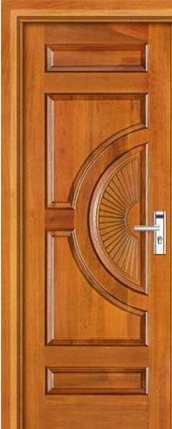


CHÀO MỪNG
QUÝ THẦY CÔ VỀ DỰ GIỜ
THĂM LỚP 6C
……………………………………..

Slide 3


Slide 5
NỘI DUNG BÀI HỌC
1
Tìm hiểu dấu hiệu của thiên tai
2
Xác định việc làm trong một số tình huống thiên tai
3
Ứng phó với thiên tai
4
Xử lý các tình huống thiên tai
5

Slide 7

TRÒ CHƠI: NHÌN HÌNH ĐOÁN CHỮ
Tìm hiểu dấu hiệu của thiên tai

Slide 8
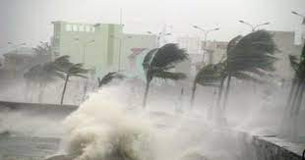
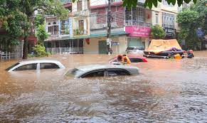
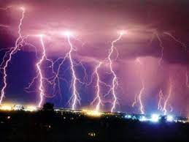
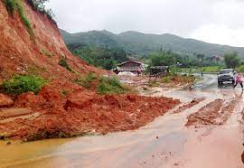
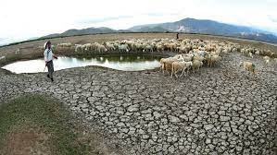
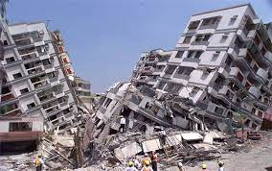
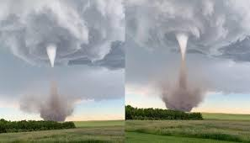
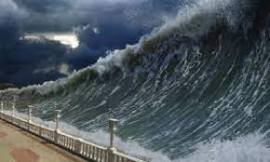
1
2
Bão- gió mạnh
Lũ – nước dâng ngập lụt
3
4
Dông, sét- tạo tia lửa điện
Sạt lở đất - đất mất liên kết
5
6
Hạn hán- khô nước, nắng gắt
Động đất- mặt đất rung chuyển
7
8
Lốc xoáy- gió mạnh tạo lốc
Sóng thần- nước biển dâng cao

Slide 10


Slide 12



TRÒ CHƠI : THỬ TÀI HIỂU BIẾT
Luật chơi như sau: Có 10 câu hỏi trắc nghiệm, sau khi người dẫn đọc xong câu hỏi đội chơi nào có tín hiệu nhanh nhất và trả lời đúng mỗi câu được 10 điểm. Trả lời không đúng nhường lại quyền trả lời cho đội chơi khác.
Lưu ý: Các đội chơi không được có tín hiệu trước khi chưa đọc xong câu hỏi.( Nếu vi phạm 1 lần trừ 1 điểm)

Slide 13
Câu 1: Dấu hiệu nhận biết hiện tượng Bão:
A. Gió xoáy mạnh kèm theo gió giật, mưa to, làm đổ cây cối, nhà cửa
B. Nước dâng cao do mưa ở vùng đâù nguồn trong thời gian ngắn
C. Nước dâng cao do mưa lũ, triều cường, nước biển dâng gây ra.
D. Đất đá bị sạt lở, trượt do tác động của mưa, lũ hoặc dòng chảy
A

Slide 14
Câu 2: Dấu hiệu nhận biết hiện tượng lũ lụt:
A. Gió xoáy mạnh kèm theo gió giật, mưa to, làm đổ cây cối, nhà cửa
B. Nước dâng cao do mưa ở vùng đâù nguồn trong thời gian ngắn
C. Hiện tượng thiếu nước nghiêm trọng
D. Nước dâng cao do mưa lũ, triều cường, nước biển dâng gây ra.
D

Slide 15
Câu 3: Dấu hiệu nhận biết hiện tượng dông, sét:
A. Gió xoáy mạnh kèm theo gió giật, mưa to, làm đổ cây cối, nhà cửa
B. Tia chớp, sét chạy ngoằn ngoèo kèm theo tiếng sấm nổ rền vang, gió thổi mạnh và mưa to.
C. Hiện tượng thiếu nước nghiêm trọng
D. Nước dâng cao do mưa ở vùng đâù nguồn trong thời gian ngắn
B

Slide 16
Câu 1: Dấu hiệu nhận biết hiện tượng sạt lở đất:
Do nắng hạn kéo dài
Do nước thủy triều lên
Do mưa to kéo dài ngày
Do mưa dầm xuân
Câu 4: Dấu hiệu nhận biết hiện tượng sạt lở đất:
Do nắng hạn kéo dài
Do nước thủy triều lên
Do mưa to kéo dài ngày
Do mưa dầm xuân
c

Slide 17
Câu 5. Khi vận chuyển nạn nhân bị thiên tai xuống dốc thì khiêng cáng theo hướng nào?
Đầu đi trước
Đầu đi sau
Đi ngang cả đầu và chân
A

Slide 18
Câu 6: Trước khi có bão xảy ra, bạn sẽ làm gì để bảo vệ bản thân?
A. Không cần chuẩn bị bất cứ thứ gì.
B. Cần gia cố nhà cửa, cây cối, dự trữ lương thực, thực phẩm, thuốc mem
C. Chỉ cần chuẩn bị thuốc mem
D. Chỉ cần chuẩn bị lương thực
B

Slide 19
Câu 7. Khi bão xảy ra, biện pháp nào sau đây không đảm bảo an toàn ch bản thân?
A. Kiểm tra và ngắt các thiết bị điện.
B. Nếu đang ở ngoài tìm chỗ trú ẩn an toàn
C. Nếu đang ở nhà cần đóng chặt cửa và ở trong nhà
D. Đứng gần cây cối to, cột điện và sử dụng điện thoại để liên lạc.
D

Slide 20
Câu 8. Khi bị ngập lụt, bạn cần làm gì?
A. Không làm gì cả.
B. Cần di chuyển nhanh đến nơi cao và vững chắc
B

Slide 21
Câu 9. Khi thấy biểu hiện có dông, sét, bạn sẽ làm gì?
A. Đi ra ngoài thu dọn đồ đạc
B. Vẫn sử dụng các thiết bị điện
C. Không nên ra đường, nếu đang ở ngoài đường thì tìm nơi trú ẩn an toàn
D. Đang di chuyển trên đường, trú tại các gốc cây gần nhất.
C

Slide 22
Câu 10. Dấu hiệu nhận biết hiện tượng động đất
A. Hiện tượng thiếu nước nghiêm trọng xảy ra
B. Tia chớp, sét chạy ngoằn ngoèo kèm theo tiếng sấm.
C. Đất đá bị sạt lở, trượt do tác động của mưa
D. Rung động đất mà có thể cảm nhận được, các trận động đất lớn làm phá huỷ nhà cửa, thiệt hại đến tính mạng con ngườiết hiện tượng động đất:
D

Slide 23









HỘP QUÀ MAY MẮN
PHẦN THƯỞNG
CHO ĐỘI
CHIẾN THẮNG
Tràng pháo tay
Thanh kẹo sô cô la
Điểm 10
1 hộp bút

Slide 25

THẢO LUẬN NHÓM
( THỜI GIAN 3 PHÚT )
Xử lý các tình huống sau:
- Tình huống 1: Hằng ngày, Mai phải đạp xe qua một cánh đồng để tới trường. Chiều nay, trong lúc đang đi học về, bất ngờ một cơn dông sét xảy ra, kèm theo mưa to, gió lớn. Nếu là Mai, bạn cần làm gì để tự bảo vệ bản thân?
- Tình huống 2: Pao và các bạn đang trên đường đi học về, bỗng nhiên trời đổ mưa to, làm nước lũ ở đập tràn mà Pao phải đi qua dâng lên nhanh và chảy xiết. Một số bạn rủ Pao lỗi qua đập tràn về nhà kẻo tối. Nếu là Pao, bạn sẽ làm gì?

Slide 26
• Trả lời
Tình huống 1: Nếu là Mai, tôi cần làm để bảo vệ bản thân là: xuống xe đạp, để lại xe đạp ở đó và kiếm nhà an toàn để tránh, tuyệt đối không lại gần xe đạp.
Tình huống 2: Nếu là Pao, tôi sẽ kêu các bạn quay lại không nên mạo hiểm lội qua, hãy chờ có người lớn đi ngang qua rồi mình nhờ giúp.

